Slide 1
ASIGNATURA: Normalización y Metrología
Actividad Docente No. 15 (Conferencia)
TEMA III. Aseguramiento metrológico.
TEMÁTICA: Ensayos clínicos y procesos de esterilización.
OBJETIVO: Explicar las regulaciones y procederes/normas para validación de ensayos clínicos, esterilización y otros en las acciones de diagnóstico y terapéutica de los procesos asistenciales para garantizar el cumplimiento de las acciones basadas en estas indicaciones y lograr servicios de excelencia.

Slide 2
Medios de enseñanza:
• Libro “Metrología para la Vida”
• Soporte digital. (Computadora, USB, presentaciones electrónicas.)
• Pizarra.
Método: Elaboración conjunta.
Procedimientos:
• Definir.
• Caracterizar.
• Establecer relación causal (fenómeno, demostrar)
• Elaborar conclusiones generalizadas y emitir juicios de valor.
• Ejemplificar.
En esta clase se la da salida a las estrategias siguientes:
• Estrategia sobre la labor educativa de los estudiantes.
• Estrategia de la informatización con el empleo de las TIC.
• Estrategia para los enfoques modernos de dirección.
• Estrategia para la formación económica y medio ambiental.
• Estrategia para propiciar niveles de superiores de formación de los estudiantes en las aulas universitarias.

Slide 3
INTRODUCCIÓN:
Breve recuento de la clase anterior.
Preguntas de control:
¿Cuál es de manera general la proyección del Sistema de Metrología del MINSAP?
¿Qué puede suceder cuando las actividades metrológicas no se realizan con el rigor requerido en el sector de la salud? Ponga ejemplos.

Slide 4
Para realizar un Ensayo Clínico (EC) es preciso cumplir con Buenas Prácticas Clínicas, qué son entonces las Buenas Prácticas Clínicas (BPC):
“Estándares internacionales de calidad ética y científica relacionados con el diseño, realización, monitorización, auditoría, recogida y análisis de los datos de un Ensayo Clínico en humanos, para salvaguardar los derechos de los pacientes y asegurar la calidad de los datos”
Existen varias regulaciones para la realización de ECs y BPCs, entre ellas, el CECMED establece todos los aspectos que deben ser cumplidos para la realización de un EC bajo BPCs, en el documento del año 2000 titulado BUENAS PRACTICAS CLINICAS EN CUBA.

Slide 5
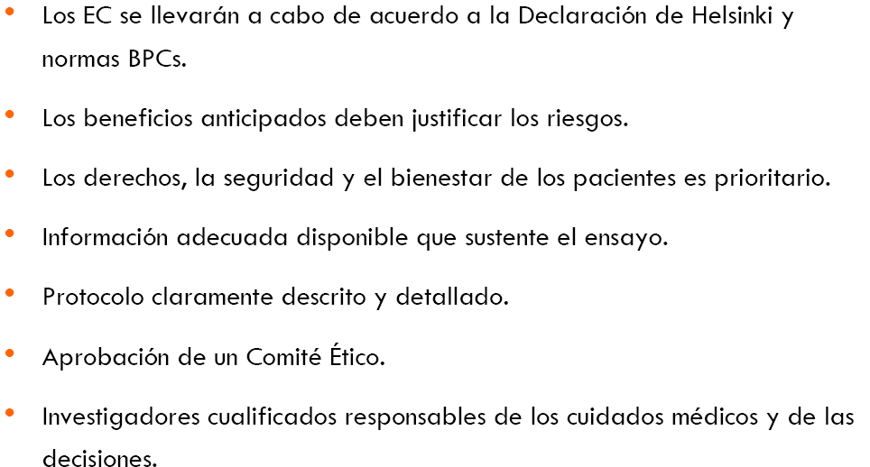
PRINCIPIOS BÁSICOS DE UNA BPC.

Slide 6
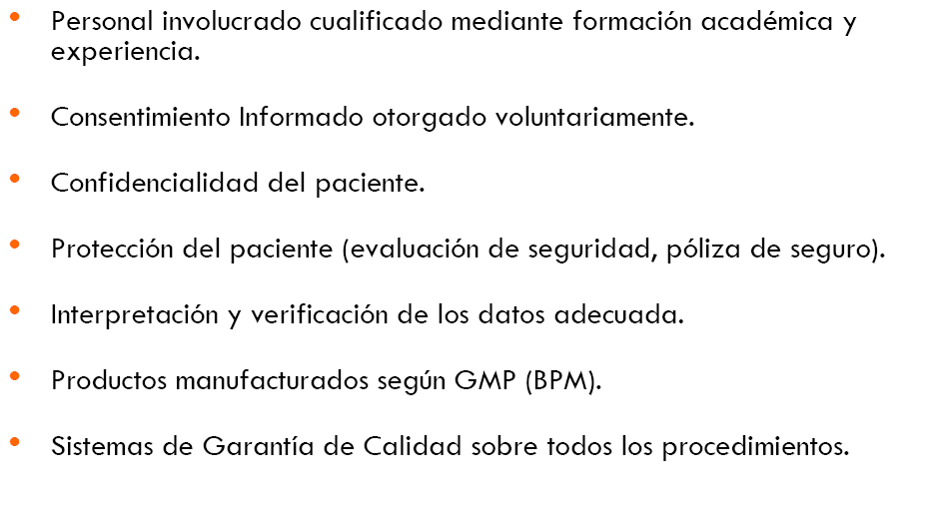

Slide 7
Un ensayo clínico es una evaluación experimental de un producto, sustancia, medicamento, técnica diagnóstica o terapéutica que, en su aplicación a seres humanos, pretende valorar su eficacia y seguridad, sigue en un todo las pautas del método científico en seres humanos voluntarios y que tiene como objetivo evaluar la seguridad y eficacia de los medicamentos, productos afines, dispositivos, implante de células, tejidos u órganos, biomateriales, técnicas o distintos procedimientos preventivos, diagnósticos y/o terapéuticos utilizados.

Slide 8
Puede encontrarse tantas definiciones de ensayo clínico como enfoques posibles tiene el tema, aunque predomina el enfoque epidemiológico y el finalista (su uso para investigar fármacos). Desde la más simple, que lo define como "una prueba científica de un fármaco, aceptada por el enfermo y amparada por la ley" a las más complejas; de las más amplias a las más restrictivas, hay una amplia variedad. Podemos decir que el ensayo clínico consiste en un estudio experimental y prospectivo en el cual el investigador provoca y controla las variables y los sujetos (pacientes, la mayoría de los casos) son asignados de forma aleatoria a las distintas intervenciones que se comparan. Debido a que es el tipo de estudio epidemiológico que presenta menores errores sistemáticos o sesgos, constituye la mejor prueba científica para apoyar la eficacia de las intervenciones terapéuticas.

Slide 9
Un ensayo clínico se inicia cuando surge una hipótesis a partir de estudios no controlados observacionales, descriptivos o retrospectivos, o de estudios preclínicos. Frecuentemente se descubren en investigaciones preclínicas posibilidades terapéuticas que no tienen ningún beneficio en un ensayo clínico. Muchas veces se realizan actividades médicas cuya utilidad no ha sido demostrada mediante un ensayo clínico, sin embargo llevarlo a la práctica es difícil, sobre todo por el costo económico y de tiempo. Después de ser diseñado debe ser aprobado por un comité de bioética, los pacientes que forman parte deben conocer los objetivos del estudio, sus riesgos y beneficios y firmar el consentimiento informado y podrán abandonar el estudio cuando quieran. El ensayo clínico finaliza cuando acaban los plazos de tiempo definidos en el protocolo, o cuando de forma prematura son manifiestamente perjudiciales o beneficiosos los efectos en el brazo experimental.

Slide 10
El ensayo clínico es el estudio clínico que posee el nivel de evidencia más alto para demostrar que el procedimiento médico que se realiza es el más adecuado con los conocimientos científicos que existen en ese momento, debido al diseño del estudio, donde las variables estadísticas están controladas para evitar los sesgos. Así pues, junto con los estudios de metaanálisis son la base de lo que se conoce como Medicina Basada en la Evidencia, que no es más que el respaldo de las prácticas clínicas con pruebas consistentes desde el punto de vista científico.

Slide 12
La esterilización es un método del control del crecimiento microbiano que involucra la eliminación de todas las formas de vida, incluidos virus y esporas. Es un término absoluto que implica la pérdida de la viabilidad mediante la destrucción de todos los microorganismos contenidos en un objeto, área específica o sustancia, acondicionando de tal modo la posterior propagación o contaminación a otros objetos o al medio ambiente.
La esterilización de productos sanitarios es una actividad imprescindible y de máxima relevancia para la prevención de riesgos microbiológicos en los centros sanitarios. Se hace imprescindible la elaboración de políticas sanitarias que apliquen medidas de asepsia y antisepsia rigurosas en personas y materiales en contacto con los pacientes.

Slide 13
La calidad de los servicios prestados en un hospital, se ve altamente influenciada por la existencia de un proceso de esterilización eficaz, ya que de ella depende de forma directa el área quirúrgica y los servicios que, en mayor o menor grado, utilizan materiales estériles y sitúan el proceso de esterilización como una de las medidas clave en la prevención y control de la infección nosocomial de nuestros centros. El grado de excelencia alcanzado en este proceso dependerá de varios factores como son las instalaciones, la organización del trabajo y de la formación de los profesionales involucrados en el proceso de la Esterilización de tal manera que sean capaces de proporcionar a los diferentes servicios del hospital material esterilizado bajo un mismo criterio y responsabilidad.

Slide 14
Tipo de esterilización | Definición | Comentarios
Esterilización comercial | Tratamiento de calor para matar endoespoeras de Clostridium botulinum en comida enlatada | Las endoesporas más resistentes de las bacterias termofilicas pueden sobrevivir, pero no van a crecer ni germinar
Desinfección | Destrucción de patógenos vegetativos | Puede hacerse por métodos físicos o químicos
Antisepsia | Destrucción de patógenos vegetativos en tejidos vivos | El tratamiento regularmente es con métodos químicos antimicrobiales
Eliminación de gérmenes | Remover los microbios de un área limitada | Mayormente hecho mecanicamente
Sanitización | Tratamiento para disminuir la cuenta microbiana en utensilios de comida y bebidas para mantener los niveles de salud | Se puede hacer con un baño a altas temperaturas o introduciéndolo a un desinfectante químico

Slide 15
Métodos de esterilización
Existen varios métodos de esterilización, detallados a continuación.
* Métodos físicos
o Calor húmedo (en autoclave de vapor)
o Calor seco (en horno de esterilización)
+ Flama directa
o Incineración
o Aire caliente
o Pasteurización
o Ebullición
o Vapor
o Radiación
+ Radiación ionizante
+ Radiación no ionizante: (p. ej:Radiación infrarroja y Radiación ultravioleta)

Slide 16
Métodos físicos
Los métodos físicos son aquellos que no involucran el empleo de sustancias letales para los microorganismo, sino procedimientos físicos como la radiación ionizante, el calor o la filtración de soluciones con membranas que impiden el paso de microorganismos, incluyendo virus. El método más usando en esta categoría es el calor que mata microorganismos por la desnaturalización de las enzimas; el cambio resultante en la forma tridimensional de las proteínas las inactiva. La resistencia al calor varía entre los diferentes microorganismos.
Dentro de los métodos físicos están los térmicos.
Métodos térmicos
Los métodos térmicos suelen englobar todos los procedimientos que tienen entre sus fines la destrucción de los microorganismos por el calor. Los métodos son tanto la pasteurización como la esterilización, cuya finalidad principal es la destrucción microbiana, como al escaldado y a la cocción, procesos en los que también se consigue una cierta reducción de la flora microbiana, pero que sus objetivos principales son la variación de las propiedades físicas.

Slide 17
Calor húmedo
Las temperaturas de esterilización por vapor de agua en un autoclave van de 121 °C a 134 °C, teniendo en cuenta el tiempo de esterilización y la presión.
Calor seco
Las temperaturas de esterilización van desde 121 Cº a 180 Cº, teniendo en cuenta los tiempos de esterilización para cada caso.
Aplicaciones
En investigación de laboratorios científicos es empleado principalmente para eliminar microorganismos de los elementos de trabajo, evitando así la contaminación de la muestra, recipientes y material de trabajo.
En la industria alimentaria se emplea para aumentar la vida útil de los alimentos. Los alimentos esterilizados más comunes son los enlatados.
Se usa también para la conservación y alargamiento de la vida de libros, muebles, obras de arte y otros bienes.
En los hospitales es empleado principalmente para eliminar agentes patógenos de los instrumentos quirúrgicos reutilizables.
Los fabricantes de productos sanitarios esterilizan los productos para poder utilizarlo con asepsia en un procedimiento quirúrgico o de laboratorio por los profesionales sanitarios.

Slide 18
* Métodos químicos
o Alcoholes
+ Etanol
+ Alcohol isopropílico
o Aldehídos
+ Formol
+ Glutaraldehído
o Fenoles
+ Fenol (Ácido carbólico)
+ Xilenol
o Óxido de etileno
o Peróxido de hidrógeno
Métodos químicos
Los métodos químicos de esterilización son aquellos que involucran el empleo de sustancias letales para los microorganismos, tales como el óxido de etileno y el peróxido de hidrógeno. El uso de este método es muy limitado para la Industria Alimentaria pero muy utilizado en otras industrias como la farmacéutica por ejemplo.

Slide 19
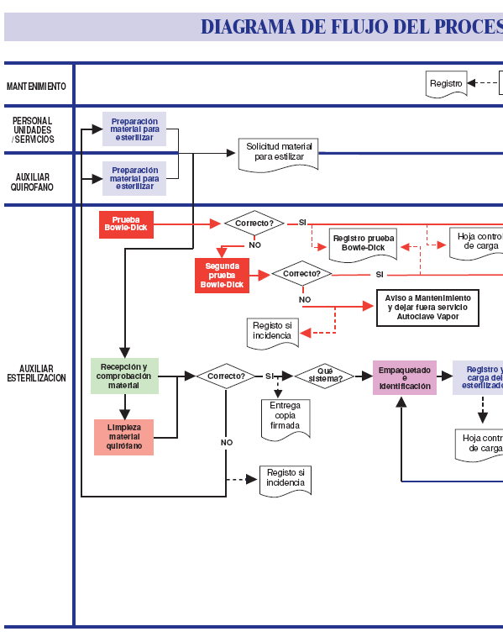
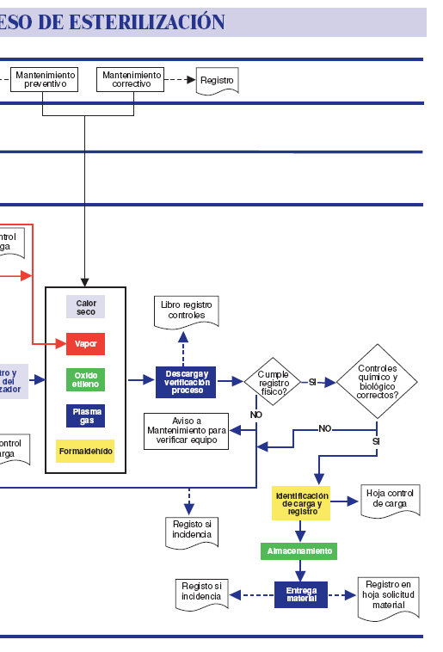

Slide 20
CONCLUSIONES:
Hacer un breve resumen de la clase enfatizando en lo referido al concepto de ensayos clínicos y esterilización y a las regulaciones establecidas en los centros de investigación y sanitarios.
.Comprobación del cumplimiento de los objetivos de la clase a través de las siguientes preguntas:
¿Cuál es la importancia de desarrollar un EC bajo las regulaciones de las BPCs?
Señale equipos u objetos de su especialidad que requieren de la esterilización.
Mencione algunos métodos de esterilización.

